Slide 1
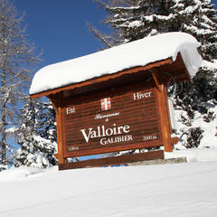
26 mars au 1er avril 2018
Collège de Marly
RIBECOURT

Slide 2
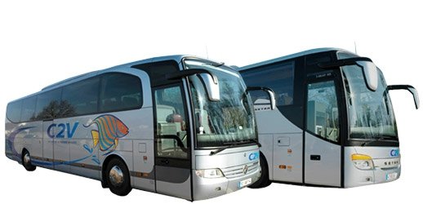
Transport
La société AlsaVosges, basée à Lunéville, assurera le transport.
- Lundi 26 mars : rdv 5h00 parking du collège / départ 5h30 – arrivée à Valloire 16h30.
- Samedi 31 mars : départ 20h30 après le dîner – arrivée Ribécourt 7h00 le 1er.04.

Slide 3
Déroulement du séjour
 Départ lundi 26 mars - 5h30 Parking du collège.
Arrivée prévue à Valloire vers 16h30.
Récupération du matériel : skis, bâtons, casques.
 Du mardi 27 au samedi 31 mars : 42 élèves divisés en 4 groupes de 10-11 élèves chacun, en fonction de leur niveau.
2 groupes le matin 9h30–11h30 et 2 groupes l’après-midi 14h–16h, en cours avec l’ Ecole du Ski Français (ESF) et 2 professeurs du collège. Pas de cours le jeudi.

Slide 4
Les 2 groupes qui ne seront pas avec les moniteurs ESF seront sur les pistes avec 4 professeurs (2 par groupe) : ski, luge, balade…⇨ en alternance matin / après-midi.
Samedi 31 mars : restitution du matériel en soirée.
Départ après le dîner à 20h30.
Dimanche 1er avril : arrivée à Ribécourt prévue vers 7h00.
Chaque parent veillera personnellement
à récupérer son enfant.
Aucun retour individuel n’est autorisé

Slide 5
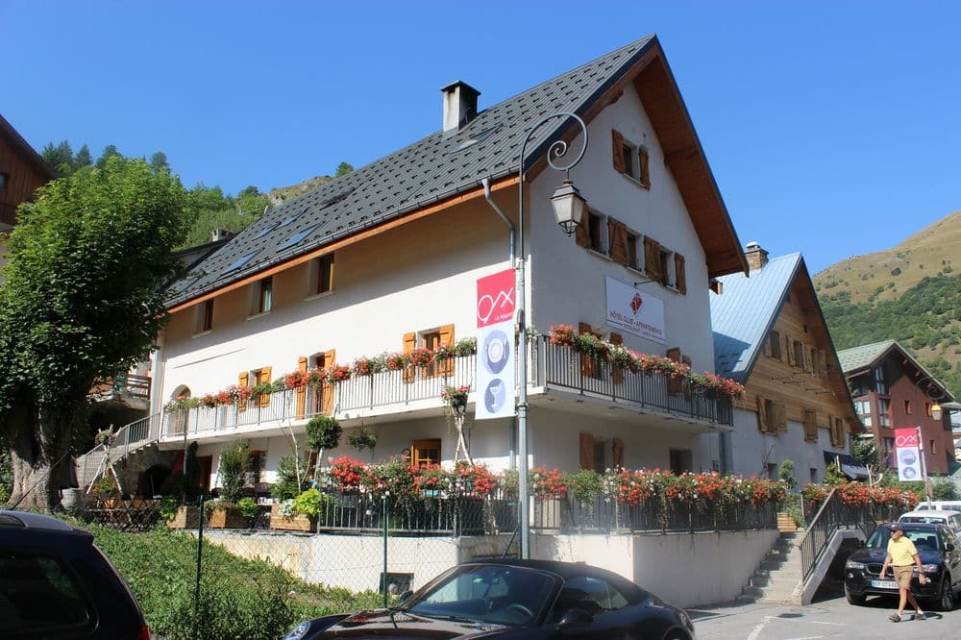
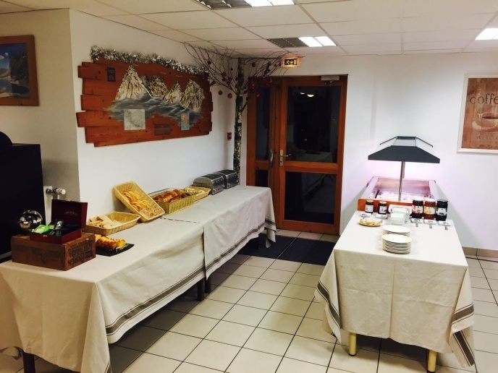
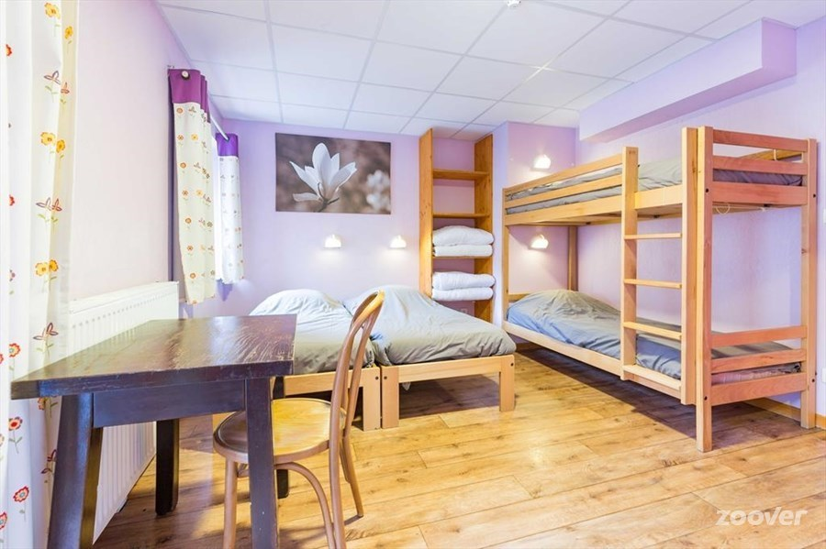
LE VILLAGE D+
Idéalement situé au cœur de la station et à 80 m des remontées mécaniques, le Village D + (qui tire son nom de Dénivelé positif), centre moderne et confortable, vous accueillera dans un cadre chaleureux et familial.
Chambres de 2 à 6 lits, toutes équipées de salles d’eau.
Plus d’informations: www.villages-dplus.com/fr

Slide 6
La station – Le Domaine
Au pied du célèbre col du Galibier,
Valloire (Savoie) tire son nom de « Vallée
d'Or » .
Le village de 1 300 habitants déploie ses multiples charmes autour des 17 hameaux qui le composent, étagés entre 1 400 m et 1 800 m.
150km de pistes : 89 pistes tous niveaux.
30 remontées mécaniques : 2 télécabines, 17 télésièges et 11 téléskis.
400 enneigeurs et 70% du domaine au dessus de 2000 m.
Plus d’informations: www.valloire.net/fr

Slide 8
TROUSSEAU
Nourriture :
Attention : votre enfant doit être muni d'un sac à dos, et non à bandoulière.
Pique-nique : pour le lundi matin et midi. (pas de boisson énergisante type RedBull !!! Merci.)
Prévoir un peu d'argent si votre enfant souhaite ramener un souvenir: il en sera seul responsable, les professeurs ne géreront pas l’argent de poche.
Sacs plastiques (type sac poubelle ou autre)
Une trousse OBLIGATOIRE ! Un livret sera à compléter pendant le séjour.
Attention : soyez raisonnables avec les bonbons, chips, etc.. Il ne s'agit pas d'être malade dans le bus, ni d'attraper des caries!...

Slide 9
Afficher le trousseau

Slide 10
Tout médicament est strictement interdit à l’exception de la présentation d’une ordonnance lors de la montée dans le car.
Nous ne serons pas tenus responsables de la perte ou du vol des objets (téléphone, appareil photo, console, argent de poche...) qu'emporte votre enfant, à bon entendeur….

Slide 11
Suivez les aventures de votre enfant sur le BLOG:
http://blogs.ac-amiens.fr/ulisdemarly
Catégorie « SKI 2018 »
Une vidéo souvenir sera projetée
au mois de mai, la date sera affichée
dans le collège courant avril.

